Slide 1
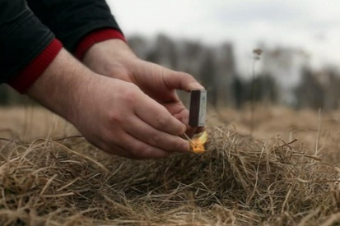
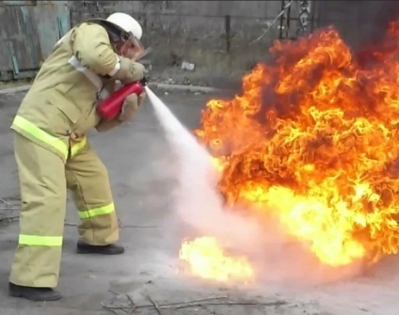
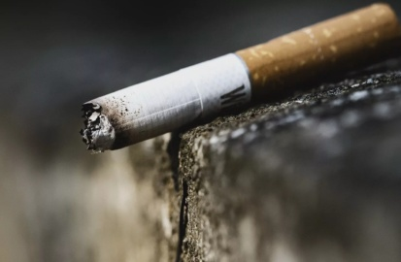
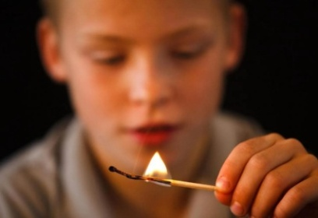
Памятка по пожарной безопасности в весенний период
НЕ ЖГИТЕ СУХУЮ ТРАВУ
ДЕРЖИ ОГНЕТУШИТЕЛЬ РЯДОМ
ТУШИ СИГАРЕТУ
ПРЕСЕКАЙ ДЕТСКИЕ ИГРЫ
С ОГНЕМ
Государственный комитет
Республики Башкортостан
по чрезвычайным ситуациям

